Slide 1
Plazi
krokodýli

Slide 2
Krokodýl nilský
Vývojově nejdokonalejší skupina

Slide 3
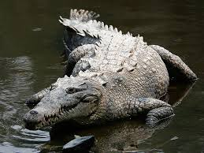
Znaky krokodýlů

Slide 4
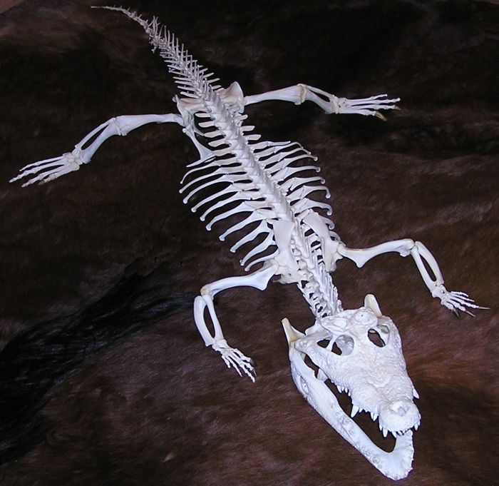
Znaky krokodýlů
Velcí živočichové přizpůsobeni k lovu
Kůže je pokryta kostěnými štíty a deskami
Ocas ze stran zploštělý
Zuby mají v jamkách
Mají mžurku
Končetiny – přední – 5 prstů
- zadní – 4 prsty spojené plovací blánou

Slide 5
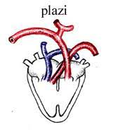
Vnitřní stavba těla
Rozvoj mozku
Srdeční komora rozdělena na 2 části
mají bránici – sval napomáhající dýchání
- odděluje břišní a hrudní dutinu

Slide 6
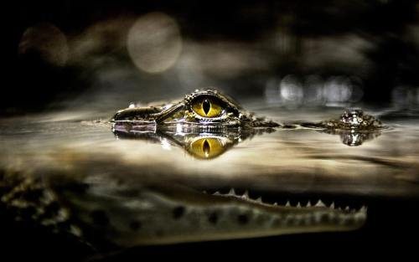
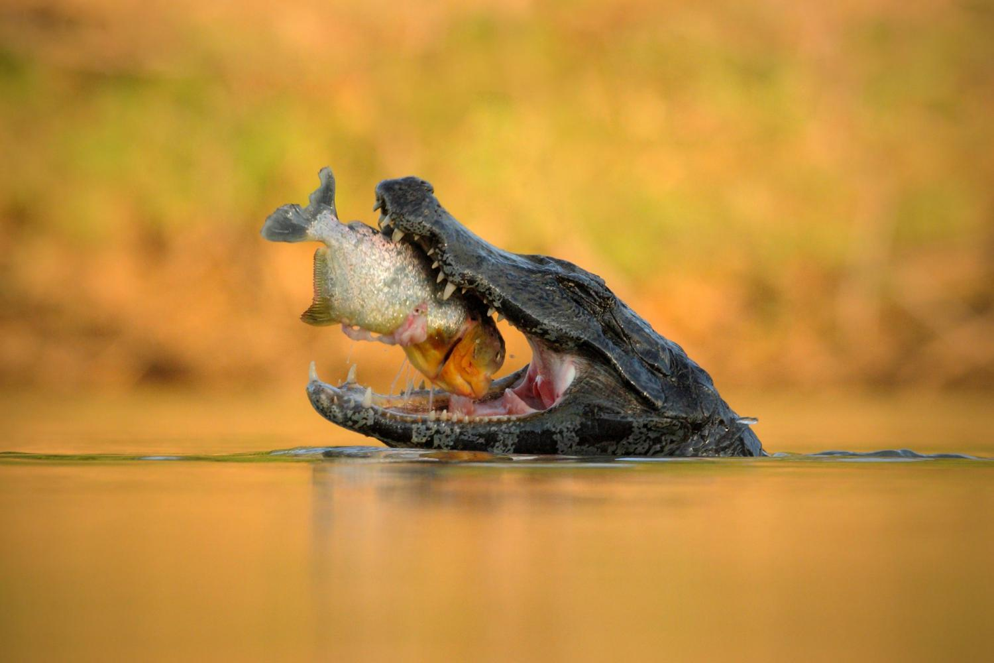
Potrava
Masožraví živočichové obývající teplé prostředí
Na potravu číhají často ve vodě
Poměrně mrštný
Potravu kouše
Ryby, sudokopytníci

Slide 7
Rozmnožování
Pomocí vajíček, z nich se rodí živá mláďata

Slide 8
Krokodýl nilský

Slide 9
Aligátor severoamerický

Slide 10
Gaviál indický

Slide 11
Kajman brýlový

